Slide 1
بنام خدا بررسی و تاثیر یارانه ها بر اقتصاد ایران
ارائه دهنده بخش اول :
سوسن تبیانیان

Slide 2
در طراحی برنامه توسعه کشورها ، از آنجا که بهبود در وضعیت معیشتی همه اقشار جامعه به صورت عام و اقشار کم درآمد بطور خاص یکی از اولویت های اساسی دولت هاست ، بنابراین اتخاذ یک مکانیزم حمایتی مناسب همواره مد نظر دولت ها قرار داشته است . توزیع یارانه ها در دهه های اخیر با هدف پایین نگه داشتن سطح عمومی قیمت ها و افزایش رفاه مصرف کننده مانع از ایجاد تحرک و پویایی لازم در اقتصاد شده و دولت را با مشکلات بسیاری مواجه کرده است و تولید خالص سرانه در کشور طی بیش از سه دهه رشد قابل ملاحظه ای را نداشته است . ارائه حاضر به بررسی این مکانیزم حمایتی خواهد پرداخت .

Slide 3
یارانه چیست ؟ یارانه یا سوبسید به نوعی از کمک مالی گفته می شود که از سوی دولت به یک تجارت یا بخش اقتصادی پرداخت می شود . براساس تعریف بانک جهانی یارانه سود اقتصادی است که معمولا دولت ها به تولیدکنندگان کالا برای تقویت بازار رقابتی کشورها پرداخت می کنند.

Slide 4
هر چند تا دوران جنگ های جهانی چیزی بنام یارانه به شکل کنونی آن معنا نداشت و افرادی چون آدام اسمیت ( بنیان گذار مکتب کلاسیک ها ) از مخالفان جدی دخالت دولت در فعالیت های اقتصادی بودند . بعد از جنگ جهانی دوم و ایجاد تورم و رکود شدید اقتصادی در کشورهای غربی مکتب های جدیدی نیز در عرصه اقتصاد ظهور پیدا کردند که از جمله آن می توان به اندیشه های اقتصادی کینز اشاره کرد ؛ اندیشه هایی که عقیده داشتند دخالت دولت در تنظیم و تعادل بخشیدن به اقتصاد یکی از وظایف مهم دولت در رشد اقتصادی است . از نظر دولت یارانه نوعی مالیات منفی است ، چون این مالیات از طرف دولت پرداخت میشود

Slide 5
یارانه در ایران چگونه بود ؟ یارانه به مفهوم کنونی آن از دهه چهل وارد اقتصاد ایران شد . اما تا پیش از آن برخی قوانین و دستورالعمل ها مصداق هایی جزئی از یارانه بودند هر چند که ماهیتاً تفاوت های آشکاری با یارانه کنونی داشته است . دوران صفویان : نوعی تخفیف مالیاتی وجود داشته است دوران قاجار : سیاستهایی در جهت توسعه زراعت که در آن دادن بذر و مساعده به مستاجر پیش بینی شده بود . سال 1311 : دخالت مستقیم دولت در عرضه و تقاضا ، تصویب قانون جهت تاسیس سیلو در تهران به منظور خرید و ذخیره ی گندم توسط سازمان غله برای مقابله با کمبود احتمالی سال 1315 : بارندگی خوب باعث افزایش عرضه و کاهش قیمت گندم شد . سازمان غله نیز خرید گندم با قیمتی بالاتر از قیمت بازار برای حمایت از کشاورزان را در دستور کار خود قرار داد که این امر موجب شد تا مالکین بدترین نوع گندم را به دولت بفروشند و نوع خوب آن را در بازار آزاد عرضه کنند

Slide 6
شیوه های اعمال یارانه : 1- شیوه نقدی 2- شیوه کالایی 3- شیوه همگانی قیمتی 4- شیوه کالا برگی

Slide 7
1- شیوه نقدی : الف ) مستقیم : بصورت پول نقد به فقرا و افراد کم درآمد داده میشود . مزیت این روش اختلال کمتردر سازوکار قیمت ها و افزایش دامنه انتخاب یارانه بگیرها ب) مشروط : بصورت مشروط در اختیار افراد قرار می گیرد دریافت کننده این نوع یارانه ها موظفند مبلغ مذکور را صرف نوعی سرمایه گذاری نظیر حضور فرزندان در مدارس و یا استفاده از خدمات بهداشتی پیش گیرنده کنند . معایب شیوه نقدی یارانه ها را میتوان چنین بر شمرد : * منجر به بالا رفتن توقع در جامعه شده و اصلاح آینده یارانه را با مقاومت مواجه می سازد * موجب افزایش نقدینگی و بالارفتن قیمت کالاهای یارانه ای میشود

Slide 8
2- شیوه کالایی : هدف شیوه کالایی اطمینان از دسترسی خانوارها به حداقل نیاز مصرفی است . مزیت این روش : * قابلیت کنترل و مدیریت افراد واجد شرایط * بی نیازی از روش های پیچیده شناسایی آنان معایب نظام کالایی : * بالا بودن هزینه های اجرایی ( هزینه حمل و نقل و ذخیره سازی مواد غذایی ) * تاخیر و اتلاف مواد غذایی تا هنگام تحویل

Slide 9
3- شیوه قیمتی : در این شیوه بخش عمده یارانه به کالاهایی تخصیص می یابد که سهم بیشتری در سبد مصرفی خانواده های نیازمند دارند . - در این شیوه بسته به نوع کالای یارانه ای ، منافع طبقات مختلف بسیار متفاوت می باشد - این روش بدلیل اختلال در نظام بازار اغلب مورد انتقاد واقع می شود .

Slide 10
4- شیوه کالابرگی : در بیشتر موارد کالابرگ ها مورد استفاده ی سیاست گذاری یارانه ای قرار میگیرند. امکان پذیری اجرایی یارانه های کالابرگی به سه عامل ( نحوه انتخاب ) افراد واجد شرایط ، ( نحوه توزیع ) کالابرگ ها و ( نحوه استرداد ) آن ها بستگی دارد . انتخاب افراد ممکن است از طریق بررسی دارایی های خانوار صورت گیرد نحوه توزیع کالابرگ ها از اهمیت زیادی برخوردار است . نظام کالابرگی همچنین نیازمند فرآیند استرداد است . بدان معنا که باید فروشگاه های دریافت کننده کالابرگ ، قادر به تبدیل آن به پول نقد باشند . مزیت شیوه کالا برگی : به لحاظ اجرایی دولت نیازی به حمل و ذخیره کالاهای یارانه ای ندارد .

Slide 11
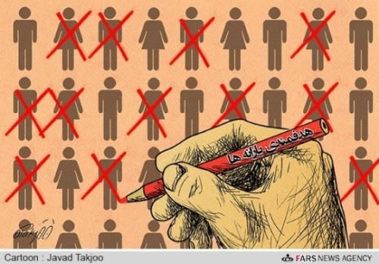
هدفمند سازی یارانه ها : هدفمند سازی بر این فرض استوار است که بخشی از جامعه برای دریافت کمک های انتقالی در اولویت بیشتری هستند و از آنجا که منابع محدود است باید در توزیع این کمک ها اولویت رعایت شود . منظور از هدفمند سازی تعیین کسانی است که واجد شرایط دریافت کمکهای انتقالی هستند به نحوی که رفاه حاصل از پرداخت های انتقالی در اختیار فقرا گیرد . بنابراین انتخاب و تعیین افراد واجد شرایط و گروه های هدف شرط لازم هدفمند سازی است . همچنین منظور از جامعه هدف ، افراد و خانوارها یا گروه هایی هستند که در چارچوب طرح هدفمندسازی یارانه ها مورد حمایت قرار می گیرند .

Slide 12
اهداف قانون هدفمند سازی یارانه ها :
در دهه های گذشته ، نظام توزیع یارانه ها نامناسب و از مشکلات اساسی اقتصاد ایران بود به همین دلیل دهک های پایین جامعه از سهم اندکی برخوردار می شدند . بنابراین یکی از مهم ترین اهداف قانون هدفمندکردن یارانه ها اجرای عدالت و رفع تبعیض در میان افراد جامعه است . همچنین یارانه های پرداختی توسط دولت سهم اعظمی از بودجه کشور را به خود اختصاص می داد و هزینه گزافی را به دولت تحمیل می کرد . به همین دلیل یکی دیگر از اهداف این قانون ، فرصت مدیریت درست و اصلاح قیمت ها می باشد . از آنجایی که حجم یارانه های حامل انرژی در کشور در مقایسه با متغیرهایی مانند بودجه دولت و تولید ناخالص داخلی بسیار بالا بود لذا با هدفمند سازی یارانه ها و اصلاح قیمت ها منابع قابل توجهی آزاد خواهد شد که دولت میتواند این منابع را صرف برنامه های توسعه ای و اجتماعی نماید . این اتفاق موجب شفافیت بیشتر قیمت ها در بازار هم خواهد شد.

Slide 13
مزایا و مشکلات هدفمند کردن یارانه ها در کشور :
مزایای هدفمند کردن یارانه ها | معایب هدفمند کردن یارانه ها
تحقق عدالت اجتماعی | احتمال افزایش نرخ تورم و بیکاری در بلند مدت
تخصیص بهینه منابع | تاثیر منفی بر سطح سلامت جامعه و به تبع آن افزایش هزینه های دولت در دراز مدت
اصلاح نظام تولید و توزیع منابع بانکی و ثروت ( شفاف سازی اقتصادی ) | انتقال افزایش هزینه های تحمیل شده طبقات بالای درآمدی به دیگران
تقویت پول ملی
افزایش بهره وری و اثر بخشی در فعالیت ها و اقتصاد در سطوح خرد و کلان

Slide 14
شناسایی خانوارها : دیدگاه اول این بود که جامعه ایران به 3 خوشه تقسیم شود . خوشه اول شامل دهک های 1 تا 4 ، خوشه دوم دهک های 5 تا 7 و خوشه سوم دهک های 8 تا 10 باشد . بر اساس این تقسیم بندی ، یارانه به خوشه سوم پرداخت نشده و خوشه دوم هم کمتر از خوشه اول یارانه دریافت کند ، یعنی بیشترین یارانه به خوشه اول پرداخت شود . بر اساس طرح اولیه قرار بود به حدود 30 درصد جامعه ایرانی یارانه پرداخت نشود . بر این اساس ثبت نام متقاضیان یارانه از مرداد ماه سال 87 توسط مرکز آمار ایران آغاز شد . وقتی مرکز آمار اطلاعات دریافتی را جمع آوری کرد از جمعیت 72 میلیون نفری آن زمان ایران حدود 63 میلیون نفر ثبت نام کرده بودند . یعنی حدود 9 میلیون نفر از دریافت یارانه انصراف داده بودند .

Slide 15
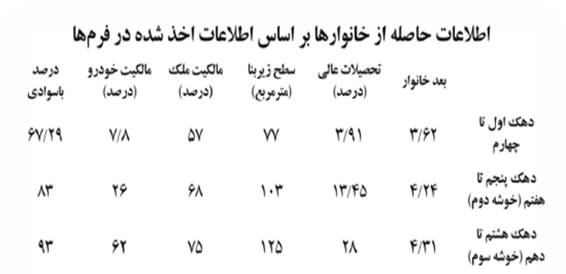
ب
برنامه دولت این بود که پس از ثبت نام مردم براساس اطلاعات کسب شده نسبت به حذف افراد غنی از دریافت یارانه اقدام کند . اما نگرانی برخی از مردم از ارائه اطلاعات اقتصادی به یک نهاد دولتی باعث شده بود حتی فرم ها را تکمیل نکنند .

Slide 16
با اجرای مرحله اول از قانون هدفمندی یارانه ها افزایش قابل ملاحظه ای در قیمت حامل های انرژی رخ داد . همزمان با اجرای این قانون تحریم های اقتصادی تشدید شد . نرخ ارز نوسانات بی سابقه ای را تجربه کرد و به شدت افزایش پیدا کرد . در دو سال اول اجرای این قانون با وفور عواید نفتی ظاهراً مشکلی در تامین منابع اجرای قانون وجود نداشت اما از سال 91 به بعد با کاهش محسوس عواید نفتی و تشدید تحریم های بین المللی تامین نقدینگی مورد نیاز اجرای قانون با مشکل مواجه شد . طی دو سال 91 و 92 حداقل 410 هزار میلیارد ریال در سال صرف پرداخت نقدی به خانوارها شده است . محل تامین این منابع ، منابع شرکت های تولیدی و عرضه کننده انرژی و بودجه عمومی دولت بوده است . این کار مشکلاتی اساسی ایجاد کرد . شرکت های تولیدی با کسری های فزاینده ای مواجه شدند که پیامد آن اخلال در امور جاری شرکت ها ، عدم پرداخت مطالبات پیمان کاران و عدم سرمایه گذاری های جدید بود .
کاهش شدید اعتبارات طرح های عمرانی کشور هم پیامدی دیگر بود.

Slide 17
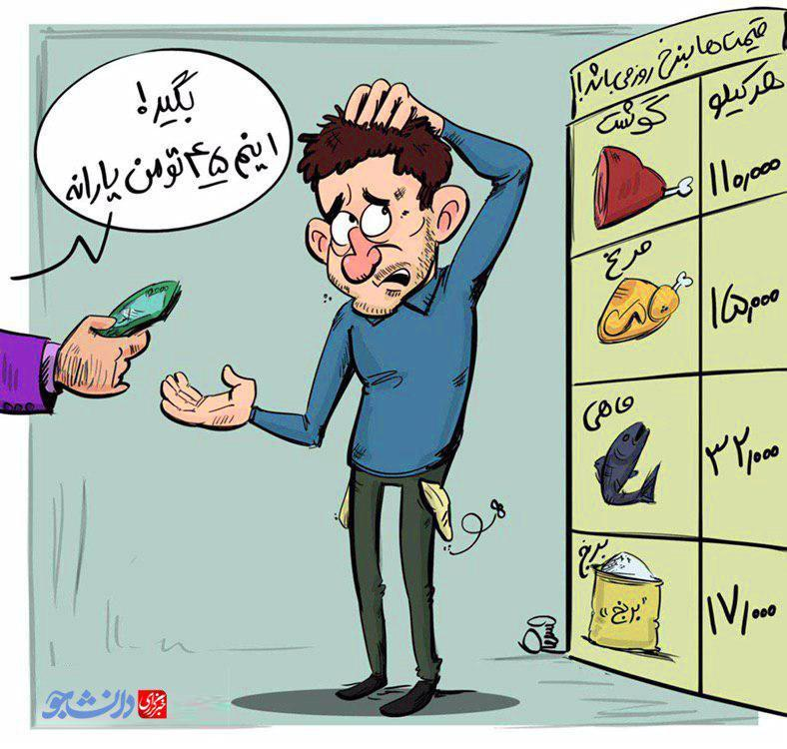
چرا 44500 ؟؟؟

